Slide 1
-
-
-
-
-

Slide 2
Contents
Linear System
Least Squares
Eigenvectors & Eigenvalues
Singular Value Decomposition
Derivative of Multi-variable Function
Matrix Algebra
Matrix Decompositions
.....
나중에 한 번에 정리(예정)

Slide 3
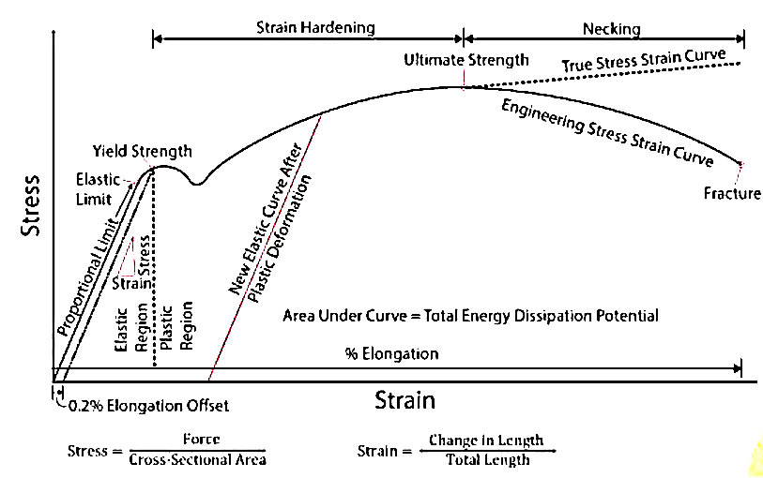

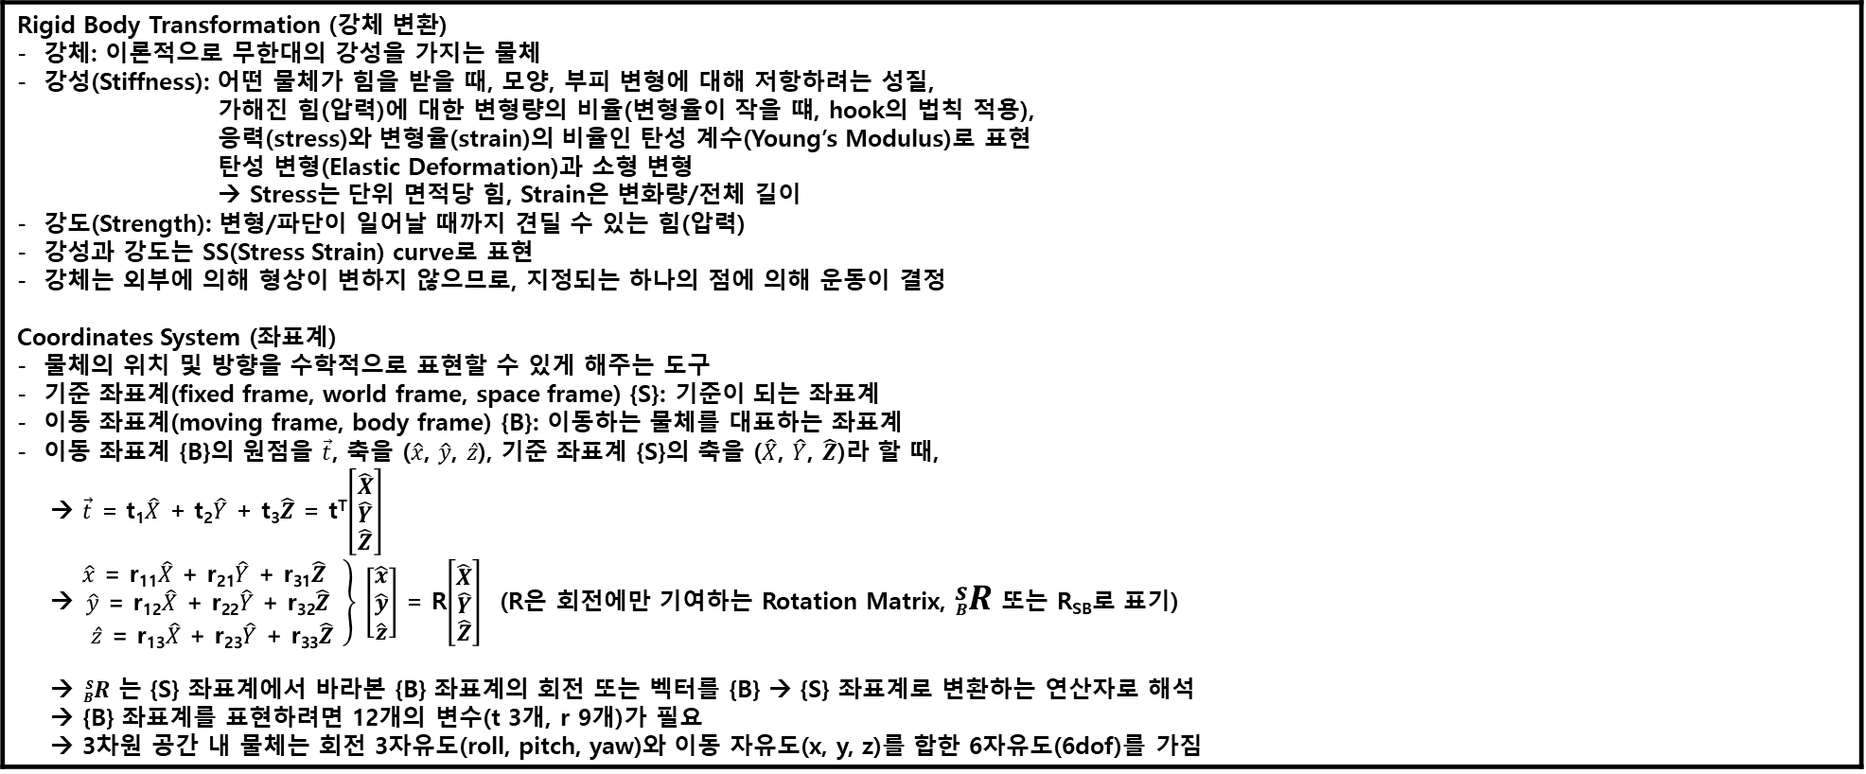
1. Rigid Body Transformation – (1)
형식 모음
글자
Rigid Body Transformation (강체 변환) 강체: 이론적으로 무한대의 강성을 가지는 물체 강성(Stiffness): 어떤 물체가 힘을 받을 때, 모양, 부피 변형에 대해 저항하려는 성질, 가해진 힘(압력)에 대한 변형량의 비율(변형율이 작을 떄, hook의 법칙 적용), 응력(stress)와 변형율(strain)의 비율인 탄성 계수(Young’s Modulus)로 표현 탄성 변형(Elastic Deformation)과 소형 변형 → Stress는 단위 면적당 힘, Strain은 변화량/전체 길이 강도(Strength): 변형/파단이 일어날 때까지 견딜 수 있는 힘(압력) 강성과 강도는 SS(Stress Strain) curve로 표현 강체는 외부에 의해 형상이 변하지 않으므로, 지정되는 하나의 점에 의해 운동이 결정 Coordinates System (좌표계) 물체의 위치 및 방향을 수학적으로 표현할 수 있게 해주는 도구 기준 좌표계(fixed frame, world frame, space frame) {S}: 기준이 되는 좌표계 이동 좌표계(moving frame, body frame) {B}: 이동하는 물체를 대표하는 좌표계 이동 좌표계 {B}의 원점을 $\vec{t}$, 축을 ($\hat{x}$, $\hat{y}$, $\hat{z}$), 기준 좌표계 {S}의 축을 ($\hat{X}$, $\hat{Y}$, $\hat{Z}$)라 할 때, → $\vec{t}$ = t₁$\hat{X}$ + t₂$\hat{Y}$ + t₃$\hat{Z}$ = t^{T}$\left[\begin{matrix}\hat{X} \\ \hat{Y} \\ \hat{Z}\end{matrix}\right]$ → $\left.\begin{matrix}\hat{x}\text{ = }\text{r}\text{11}\hat{X}\text{ + }\text{r}\text{21}\hat{Y}\text{ + }\text{r}\text{31}\hat{Z} \\ \hat{y}\text{ = }\text{r}\text{12}\hat{X}\text{ + }\text{r}\text{22}\hat{Y}\text{ + }\text{r}\text{32}\hat{Z} \\ \hat{z}\text{ = }\text{r}\text{13}\hat{X}\text{ + }\text{r}\text{23}\hat{Y}\text{ + }\text{r}\text{33}\hat{Z}\end{matrix}\right\}$ $\left[\begin{matrix}\hat{x} \\ \hat{y} \\ \hat{z}\end{matrix}\right]$ = R$\left[\begin{matrix}\hat{X} \\ \hat{Y} \\ \hat{Z}\end{matrix}\right]$ (R은 회전에만 기여하는 Rotation Matrix, ${}_{B}^{s}R$ 또는 R_{SB}로 표기) → ${}_{B}^{s}R$ 는 {S} 좌표계에서 바라본 {B} 좌표계의 회전 또는 벡터를 {B} → {S} 좌표계로 변환하는 연산자로 해석 → {B} 좌표계를 표현하려면 12개의 변수(t 3개, r 9개)가 필요 → 3차원 공간 내 물체는 회전 3자유도(roll, pitch, yaw)와 이동 자유도(x, y, z)를 합한 6자유도(6dof)를 가짐
메인 내용
(x₁, y₁)
(x₂, y₂)
(x_{m}, y_{m})
예시 표시
Partition
그림 설명
예시
Code
예시
code
Mismatch
글자설명
Pattern

Slide 4
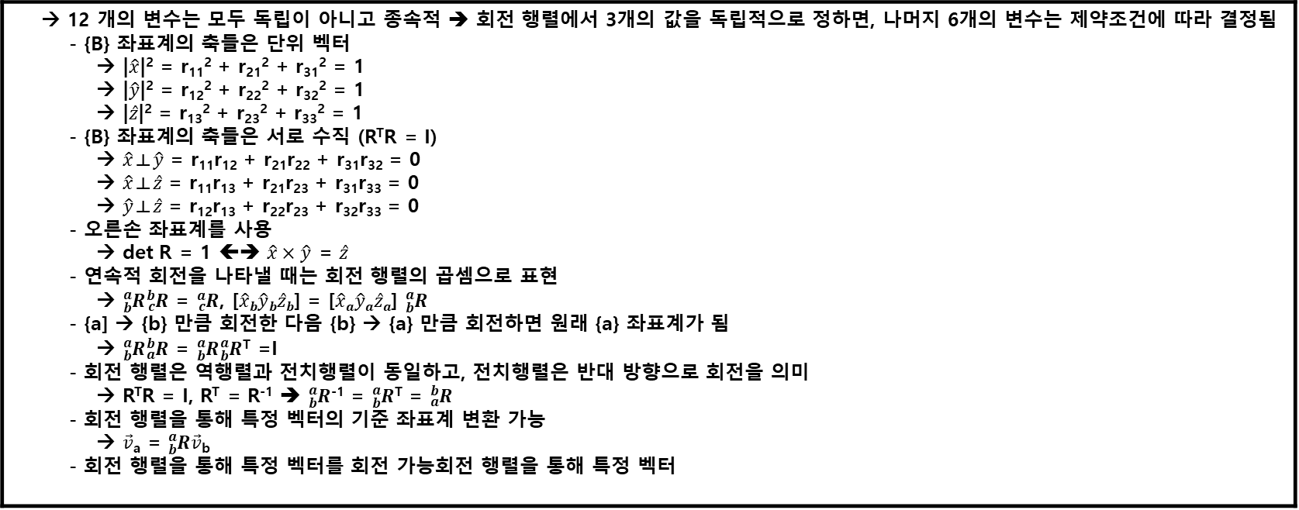
1. Rigid Body Transformation – (2)
형식 모음
글자
→ 12 개의 변수는 모두 독립이 아니고 종속적 ➔ 회전 행렬에서 3개의 값을 독립적으로 정하면, 나머지 6개의 변수는 제약조건에 따라 결정됨 - {B} 좌표계의 축들은 단위 벡터 → |$\hat{x}$|² = r₁₁² + r₂₁² + r₃₁² = 1 → |$\hat{y}$|² = r₁₂² + r₂₂² + r₃₂² = 1 → |$\hat{z}$|² = r₁₃² + r₂₃² + r₃₃² = 1 - {B} 좌표계의 축들은 서로 수직 (R^{T}R = I) → $\hat{x}$⊥$\hat{y}$ = r₁₁r₁₂ + r₂₁r₂₂ + r₃₁r₃₂ = 0 → $\hat{x}$⊥$\hat{z}$ = r₁₁r₁₃ + r₂₁r₂₃ + r₃₁r₃₃ = 0 → $\hat{y}$⊥$\hat{z}$ = r₁₂r₁₃ + r₂₂r₂₃ + r₃₂r₃₃ = 0 - 오른손 좌표계를 사용 → det R = 1 ⬅➔ $\hat{x}×\hat{y}$ = $\hat{z}$ - 연속적 회전을 나타낼 때는 회전 행렬의 곱셈으로 표현 → ${}_{b}^{a}R{}_{c}^{b}R$ = ${}_{c}^{a}R$, [$\hat{x}b\hat{y}b\hat{z}b$] = [$\hat{x}a\hat{y}a\hat{z}a$] ${}_{b}^{a}R$ - {a] → {b} 만큼 회전한 다음 {b} → {a} 만큼 회전하면 원래 {a} 좌표계가 됨 → ${}_{b}^{a}R{}_{a}^{b}R$ = ${}_{b}^{a}R{}_{b}^{a}R$^{T} =I - 회전 행렬은 역행렬과 전치행렬이 동일하고, 전치행렬은 반대 방향으로 회전을 의미 → R^{T}R = I, R^{T} = R⁻¹ ➔ ${}_{b}^{a}R$⁻¹ = ${}_{b}^{a}R$^{T} = ${}_{a}^{b}R$ - 회전 행렬을 통해 특정 벡터의 기준 좌표계 변환 가능 → $\vec{v}$_{a} = ${}_{b}^{a}R\vec{v}$_{b} - 회전 행렬을 통해 특정 벡터를 회전 가능회전 행렬을 통해 특정 벡터
메인 내용
(x₁, y₁)
(x₂, y₂)
(x_{m}, y_{m})
예시 표시
Partition
그림 설명
예시
Code
예시
code
Mismatch
글자설명
Pattern

Slide 5
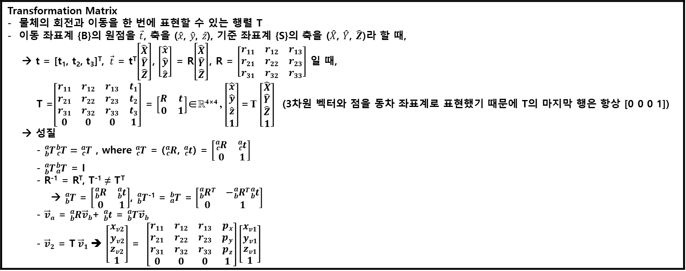
1. Rigid Body Transformation – (3)
형식 모음
글자
Transformation Matrix 물체의 회전과 이동을 한 번에 표현할 수 있는 행렬 T 이동 좌표계 {B}의 원점을 $\vec{t}$, 축을 ($\hat{x}$, $\hat{y}$, $\hat{z}$), 기준 좌표계 {S}의 축을 ($\hat{X}$, $\hat{Y}$, $\hat{Z}$)라 할 때, → t = [t₁, t₂, t₃]^{T}, $\vec{t}$ = t^{T}$\left[\begin{matrix}\hat{X} \\ \hat{Y} \\ \hat{Z}\end{matrix}\right]$, $\left[\begin{matrix}\hat{x} \\ \hat{y} \\ \hat{z}\end{matrix}\right]$ = R$\left[\begin{matrix}\hat{X} \\ \hat{Y} \\ \hat{Z}\end{matrix}\right]$, R = $\left[\begin{matrix}r11 & r12 & r13 \\ r21 & r22 & r23 \\ r31 & r32 & r33\end{matrix}\right]$ 일 때, T =$\left[\begin{matrix}r11 & r12 & r13 & t1 \\ r21 & r22 & r23 & t2 \\ r31 & r32 & r33 & t3 \\ 0 & 0 & 0 & 1\end{matrix}\right]$ = $\left[\begin{matrix}R & t \\ 0 & 1\end{matrix}\right]$∈ℝ^{4×4} , $\left[\begin{matrix}\hat{x} \\ \hat{y} \\ \begin{matrix}\hat{z} \\ 1\end{matrix}\end{matrix}\right]$ = T $\left[\begin{matrix}\hat{X} \\ \hat{Y} \\ \begin{matrix}\hat{Z} \\ 1\end{matrix}\end{matrix}\right]$ (3차원 벡터와 점을 동차 좌표계로 표현했기 때문에 T의 마지막 행은 항상 [0 0 0 1]) → 성질 - ${}_{b}^{a}T{}_{c}^{b}T={}_{c}^{a}T$ , where ${}_{c}^{a}T$ = (${}_{c}^{a}R$, ${}_{c}^{a}t$) = $\left[\begin{matrix}{}_{c}^{a}R & {}_{c}^{a}t \\ 0 & 1\end{matrix}\right]$ - ${}_{b}^{a}T{}_{a}^{b}T$ = I - R⁻¹ = R^{T}, T⁻¹ ≠ T^{T} → ${}_{b}^{a}T$ = $\left[\begin{matrix}{}_{b}^{a}R & {}_{b}^{a}t \\ 0 & 1\end{matrix}\right]$, ${}_{b}^{a}T$⁻¹ = ${}_{a}^{b}T$ = $\left[\begin{matrix}{}_{b}^{a}RT & −{}_{b}^{a}{RT{}_{b}^{a}t} \\ 0 & 1\end{matrix}\right]$ - $\vec{v}a$ = ${}_{b}^{a}R\vec{v}b$+ ${}_{b}^{a}t$ = ${}_{b}^{a}T\vec{v}b$ - $\vec{v}2$ = T$\vec{v}1$ ➔ $\left[\begin{matrix}xv2 \\ yv2 \\ \begin{matrix}zv2 \\ 1\end{matrix}\end{matrix}\right]$ = $\left[\begin{matrix}r11 & r12 & r13 & px \\ r21 & r22 & r23 & py \\ r31 & r32 & r33 & pz \\ 0 & 0 & 0 & 1\end{matrix}\right]\left[\begin{matrix}xv1 \\ yv1 \\ \begin{matrix}zv1 \\ 1\end{matrix}\end{matrix}\right]$
메인 내용
(x₁, y₁)
(x₂, y₂)
(x_{m}, y_{m})
예시 표시
Partition
그림 설명
예시
Code
예시
code
Mismatch
글자설명
Pattern

Slide 6
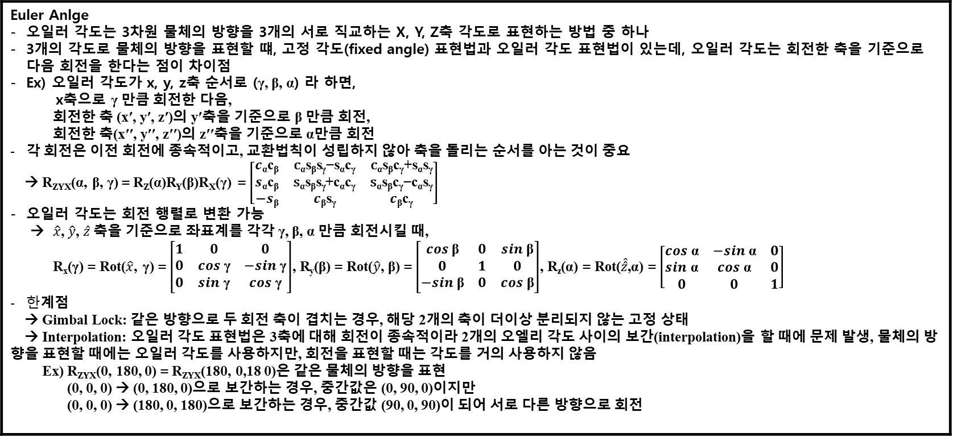
1. Rigid Body Transformation – (4)
형식 모음
글자
Euler Anlge 오일러 각도는 3차원 물체의 방향을 3개의 서로 직교하는 X, Y, Z축 각도로 표현하는 방법 중 하나 3개의 각도로 물체의 방향을 표현할 떄, 고정 각도(fixed angle) 표현법과 오일러 각도 표현법이 있는데, 오일러 각도는 회전한 축을 기준으로 다음 회전을 한다는 점이 차이점 Ex) 오일러 각도가 x, y, z축 순서로 (γ, β, α) 라 하면, x축으로 γ 만큼 회전한 다음, 회전한 축 (x′, y′, z′)의 y′축을 기준으로 β 만큼 회전, 회전한 축(x′′, y′′, z′′)의 z′′축을 기준으로 α만큼 회전 각 회전은 이전 회전에 종속적이고, 교환법칙이 성립하지 않아 축을 돌리는 순서를 아는 것이 중요 → R_{ZYX}(α, β, γ) = R_{Z}(α)R_{Y}(β)R_{X}(γ) = $\left[\begin{matrix}c\text{α}\text{c}\text{β} & \text{c}\text{α}\text{s}\text{β}\text{s}\text{γ}\text{−}\text{s}\text{α}\text{c}\text{γ} & \text{c}\text{α}\text{s}\text{β}\text{c}\text{γ}\text{+}\text{s}\text{α}\text{s}\text{γ} \\ s\text{α}\text{c}\text{β} & \text{s}\text{α}\text{s}\text{β}\text{s}\text{γ}\text{+}\text{c}\text{α}\text{c}\text{γ} & \text{s}\text{α}\text{s}\text{β}\text{c}\text{γ}\text{−}\text{c}\text{α}\text{s}\text{γ} \\ −s\text{β} & c\text{β}\text{s}\text{γ} & c\text{β}\text{c}\text{γ}\end{matrix}\right]$ 오일러 각도는 회전 행렬로 변환 가능 → $\hat{x}$, $\hat{y}$, $\hat{z}$ 축을 기준으로 좌표계를 각각 $\text{γ}\text{, }\text{β}\text{, }\text{α}$ 만큼 회전시킬 때, R_{x}($\text{γ}$) = Rot($\hat{x}$, $\text{γ}$) = $\left[\begin{matrix}1 & 0 & 0 \\ 0 & cos \text{γ} & −sin \text{γ} \\ 0 & sin \text{γ} & cos \text{γ}\end{matrix}\right]$, R_{y}($\text{β}$) = Rot($\hat{y}$, $\text{β}$) = $\left[\begin{matrix}cos \text{β} & 0 & sin \text{β} \\ 0 & 1 & 0 \\ −sin \text{β} & 0 & cos \text{β}\end{matrix}\right]$, R_{z}($\text{α}$) = Rot($\hat{\hat{z}}$,$\text{α}$) = $\left[\begin{matrix}cos \text{α} & −sin \text{α} & 0 \\ sin \text{α} & cos \text{α} & 0 \\ 0 & 0 & 1\end{matrix}\right]$ $한$계점 → Gimbal Lock: 같은 방향으로 두 회전 축이 겹치는 경우, 해당 2개의 축이 더이상 분리되지 않는 고정 상태 → Interpolation: 오일러 각도 표현법은 3축에 대해 회전이 종속적이라 2개의 오엘리 각도 사이의 보간(interpolation)을 할 때에 문제 발생, 물체의 방향을 표현할 때에는 오일러 각도를 사용하지만, 회전을 표현할 때는 각도를 거의 사용하지 않음 Ex) R_{ZYX}(0, 180, 0) = R_{ZYX}(180, 0,18 0)은 같은 물체의 방향을 표현 (0, 0, 0) → (0, 180, 0)으로 보간하는 경우, 중간값은 (0, 90, 0)이지만 (0, 0, 0) → (180, 0, 180)으로 보간하는 경우, 중간값 (90, 0, 90)이 되어 서로 다른 방향으로 회전
메인 내용
(x₁, y₁)
(x₂, y₂)
(x_{m}, y_{m})
예시 표시
Partition
그림 설명
예시
Code
예시
code
Mismatch
글자설명
Pattern

Slide 7
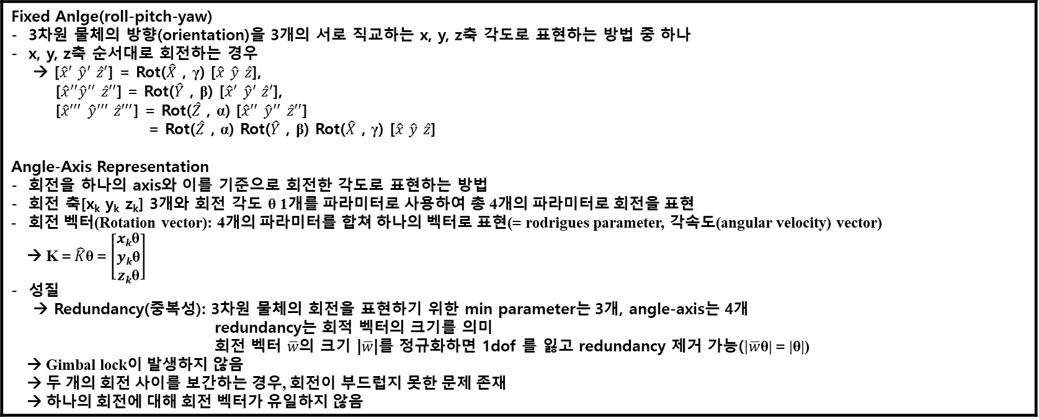
1. Rigid Body Transformation – (5)
형식 모음
글자
Fixed Anlge(roll-pitch-yaw) 3차원 물체의 방향(orientation)을 3개의 서로 직교하는 x, y, z축 각도로 표현하는 방법 중 하나 x, y, z축 순서대로 회전하는 경우 → [$\hat{x}′$ $\hat{y}′$ $\hat{z}′$] = Rot($\hat{X}$ , γ) [$\hat{x}$ $\hat{y}$ $\hat{z}$], [${\hat{x}}^{′′}\hat{y}′′$ $\hat{z}′′$] = Rot($\hat{Y}$ , β) [$\hat{x}′$ $\hat{y}′$ $\hat{z}′$], [$\hat{x}′′′$ $\hat{y}′′′$ $\hat{z}′′′$] = Rot($\hat{Z}$ , α) [$\hat{x}′′$ $\hat{y}′′$ $\hat{z}′′$] = Rot($\hat{Z}$ , α) Rot($\hat{Y}$ , β) Rot($\hat{X}$ , γ) [$\hat{x}$ $\hat{y}$ $\hat{z}$] Angle-Axis Representation 회전을 하나의 axis와 이를 기준으로 회전한 각도로 표현하는 방법 회전 축[x_{k} y_{k} z_{k}] 3개와 회전 각도 θ 1개를 파라미터로 사용하여 총 4개의 파라미터로 회전을 표현 회전 벡터(Rotation vector): 4개의 파라미터를 합쳐 하나의 벡터로 표현(= rodrigues parameter, 각속도(angular velocity) vector) → K = $\hat{K}$θ = $\left[\begin{matrix}xk\text{θ} \\ yk\text{θ} \\ zk\text{θ}\end{matrix}\right]$ 성질 → Redundancy(중복성): 3차원 물체의 회전을 표현하기 위한 min parameter는 3개, angle-axis는 4개 redundancy는 회적 벡터의 크기를 의미 회전 벡터 $\overline{w}$의 크기 |$\overline{w}$|를 정규화하면 1dof 를 잃고 redundancy 제거 가능($|\overline{w}$θ| = |θ|) → Gimbal lock이 발생하지 않음 → 두 개의 회전 사이를 보간하는 경우, 회전이 부드럽지 못한 문제 존재 → 하나의 회전에 대해 회전 벡터가 유일하지 않음
메인 내용
(x₁, y₁)
(x₂, y₂)
(x_{m}, y_{m})
예시 표시
Partition
그림 설명
예시
Code
예시
code
Mismatch
글자설명
Pattern

Slide 8
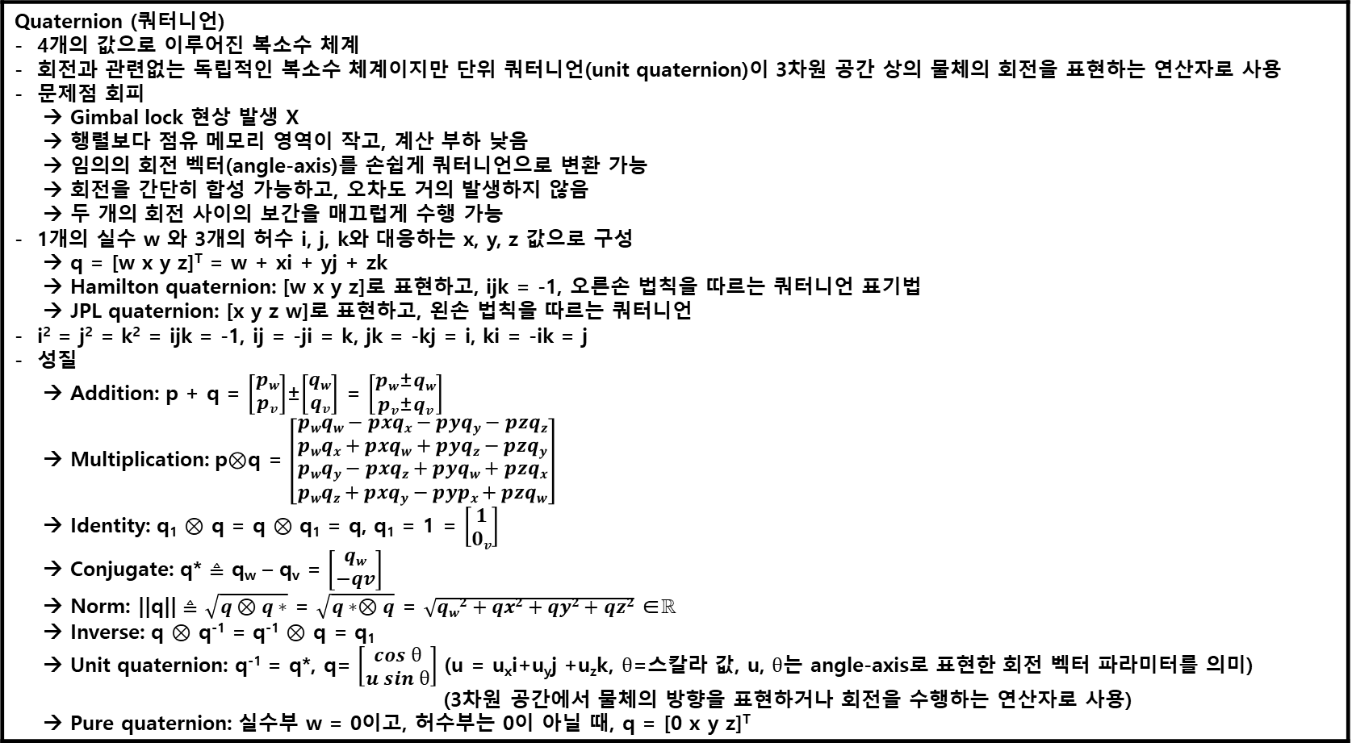
1. Rigid Body Transformation – (6)
형식 모음
글자
Quaternion (쿼터니언) 4개의 값으로 이루어진 복소수 체계 회전과 관련없는 독립적인 복소수 체계이지만 단위 쿼터니언(unit quaternion)이 3차원 공간 상의 물체의 회전을 표현하는 연산자로 사용 문제점 회피 → Gimbal lock 현상 발생 X → 행렬보다 점유 메모리 영역이 작고, 계산 부하 낮음 → 임의의 회전 벡터(angle-axis)를 손쉽게 쿼터니언으로 변환 가능 → 회전을 간단히 합성 가능하고, 오차도 거의 발생하지 않음 → 두 개의 회전 사이의 보간을 매끄럽게 수행 가능 1개의 실수 w 와 3개의 허수 i, j, k와 대응하는 x, y, z 값으로 구성 → q = [w x y z]^{T} = w + xi + yj + zk → Hamilton quaternion: [w x y z]로 표현하고, ijk = -1, 오른손 법칙을 따르는 쿼터니언 표기법 → JPL quaternion: [x y z w]로 표현하고, 왼손 법칙을 따르는 쿼터니언 i² = j² = k² = ijk = -1, ij = -ji = k, jk = -kj = i, ki = -ik = j 성질 → Addition: p + q = $\left[\begin{matrix}pw \\ pv\end{matrix}\right]$±$\left[\begin{matrix}qw \\ qv\end{matrix}\right]$ = $\left[\begin{matrix}pw\text{±}qw \\ pv\text{±}qv\end{matrix}\right]$ → Multiplication: p$⊗$q = $\left[\begin{matrix}pwqw−pxqx−pyqy−pzqz \\ pwqx+pxqw+pyqz−pzqy \\ \begin{matrix}pwqy−pxqz+pyqw+pzqx \\ pwqz+pxqy−pypx+pzqw\end{matrix}\end{matrix}\right]$ → Identity: q₁ $⊗$ q = q $⊗$ q₁ = q, q₁ = 1 = $\left[\begin{matrix}1 \\ 0v\end{matrix}\right]$ → Conjugate: q* $≜$ q_{w} – q_{v} = $\left[\begin{matrix}qw \\ −qv\end{matrix}\right]$ → Norm: ||q|| $≜$ $\sqrt{q⊗q∗}$ = $\sqrt{q∗⊗q}$ = $\sqrt{qw2+qx2+qy2+qz2}$ ∈ℝ → Inverse: q $⊗$ q⁻¹ = q⁻¹ $⊗$ q = q₁ → Unit quaternion: q⁻¹ = q*, q= $\left[\begin{matrix}cos θ \\ u sin θ\end{matrix}\right]$ (u = u_{x}i+u_{y}j +u_{z}k, $θ$=스칼라 값, u, $θ$는 angle-axis로 표현한 회전 벡터 파라미터를 의미) (3차원 공간에서 물체의 방향을 표현하거나 회전을 수행하는 연산자로 사용) → Pure quaternion: 실수부 w = 0이고, 허수부는 0이 아닐 때, q = [0 x y z]^{T}
메인 내용
(x₁, y₁)
(x₂, y₂)
(x_{m}, y_{m})
예시 표시
Partition
그림 설명
예시
Code
예시
code
Mismatch
글자설명
Pattern

Slide 9
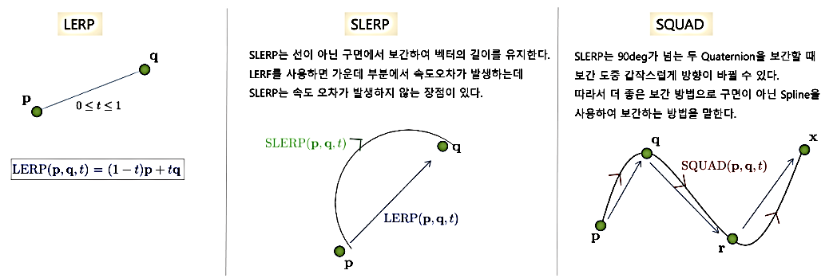
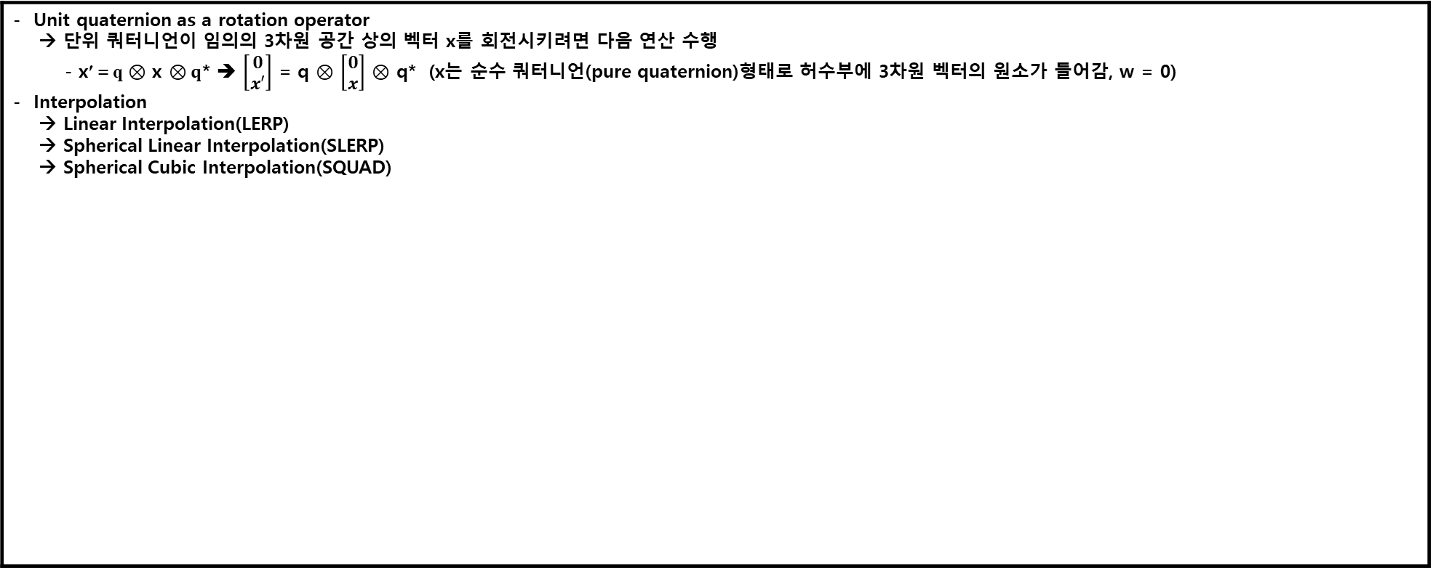
1. Rigid Body Transformation – (7)
형식 모음
글자
Unit quaternion as a rotation operator → 단위 쿼터니언이 임의의 3차원 공간 상의 벡터 x를 회전시키려면 다음 연산 수행 - x′ = q $⊗$ x $⊗q$* ➔ $\left[\begin{matrix}0 \\ x′\end{matrix}\right]$ = q $⊗$ $\left[\begin{matrix}0 \\ x\end{matrix}\right]$ $⊗$ q* (x는 순수 쿼터니언(pure quaternion)형태로 허수부에 3차원 벡터의 원소가 들어감, w = 0) Interpolation → Linear Interpolation(LERP) → Spherical Linear Interpolation(SLERP) → Spherical Cubic Interpolation(SQUAD)
메인 내용
(x₁, y₁)
(x₂, y₂)
(x_{m}, y_{m})
예시 표시
Partition
그림 설명
예시
Code
예시
code
Mismatch
글자설명
Pattern

Slide 10
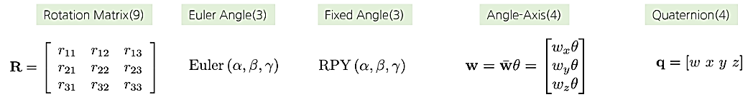
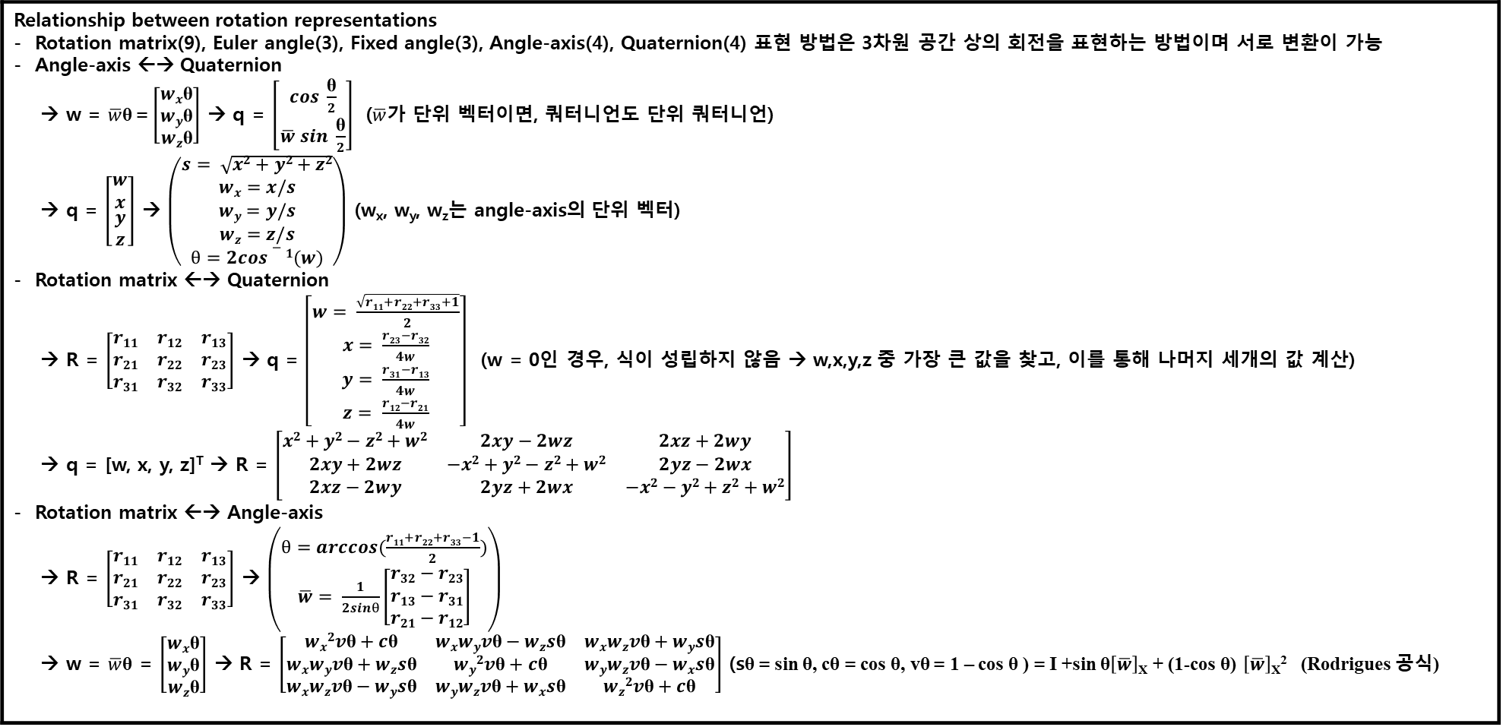
1. Rigid Body Transformation – (8)
형식 모음
글자
Relationship between rotation representations Rotation matrix(9), Euler angle(3), Fixed angle(3), Angle-axis(4), Quaternion(4) 표현 방법은 3차원 공간 상의 회전을 표현하는 방법이며 서로 변환이 가능 Angle-axis ←→ Quaternion → w = $\overline{w}$θ = $\left[\begin{matrix}wx\text{θ} \\ wy\text{θ} \\ wz\text{θ}\end{matrix}\right]$ → q = $\left[\begin{matrix}cos \frac{\text{θ}}{2} \\ \overline{w} sin \frac{\text{θ}}{2}\end{matrix}\right]$ ($\overline{w}$가 단위 벡터이면, 쿼터니언도 단위 쿼터니언) → q = $\left[\begin{matrix}w \\ x \\ \begin{matrix}y \\ z\end{matrix}\end{matrix}\right]$ → $\left(\begin{matrix}s= \sqrt{x2+y2+z2} \\ wx=x/s \\ \begin{matrix}wy=y/s \\ wz=z/s \\ θ=2cos−1(w)\end{matrix}\end{matrix}\right)$ (w_{x}, w_{y}, w_{z}는 angle-axis의 단위 벡터) Rotation matrix ←→ Quaternion → R = $\left[\begin{matrix}r11 & r12 & r13 \\ r21 & r22 & r23 \\ r31 & r32 & r33\end{matrix}\right]$ → q = $\left[\begin{matrix}w= \frac{\sqrt{r11+r22+r33+1}}{2} \\ x= \frac{r23−r32}{4w} \\ \begin{matrix}y= \frac{r31−r13}{4w} \\ z= \frac{r12−r21}{4w}\end{matrix}\end{matrix}\right]$ (w = 0인 경우, 식이 성립하지 않음 → w,x,y,z 중 가장 큰 값을 찾고, 이를 통해 나머지 세개의 값 계산) → q = [w, x, y, z]^{T} → R = $\left[\begin{matrix}x2+y2−z2+w2 & 2xy−2wz & 2xz+2wy \\ 2xy+2wz & −x2+y2−z2+w2 & 2yz−2wx \\ 2xz−2wy & 2yz+2wx & −x2−y2+z2+w2\end{matrix}\right]$ Rotation matrix ←→ Angle-axis → R = $\left[\begin{matrix}r11 & r12 & r13 \\ r21 & r22 & r23 \\ r31 & r32 & r33\end{matrix}\right]$ → $\left(\begin{matrix}θ=arccos(\frac{r11+r22+r33−1}{2}) \\ \overline{w}= \frac{1}{2sinθ}\left[\begin{matrix}r32−r23 \\ r13−r31 \\ r21−r12\end{matrix}\right]\end{matrix}\right)$ → w = $\overline{w}$θ = $\left[\begin{matrix}wx\text{θ} \\ wy\text{θ} \\ wz\text{θ}\end{matrix}\right]$ → R = $\left[\begin{matrix}wx2v\text{θ}+c\text{θ} & wxwyv\text{θ}−wzs\text{θ} & wxwzv\text{θ}+wys\text{θ} \\ wxwyv\text{θ}+wzs\text{θ} & wy2v\text{θ}+c\text{θ} & wywzv\text{θ}−wxs\text{θ} \\ wxwzv\text{θ}−wys\text{θ} & wywzv\text{θ}+wxs\text{θ} & wz2v\text{θ}+c\text{θ}\end{matrix}\right]$ (sθ = sin θ, cθ = cos θ, vθ = 1 – cos θ ) = I +sin θ$\left[\overline{w}\right]$_{X} + (1-cos θ) $\left[\overline{w}\right]$_{X}² (Rodrigues 공식)
메인 내용
(x₁, y₁)
(x₂, y₂)
(x_{m}, y_{m})
예시 표시
Partition
그림 설명
예시
Code
예시
code
Mismatch
글자설명
Pattern

Slide 11
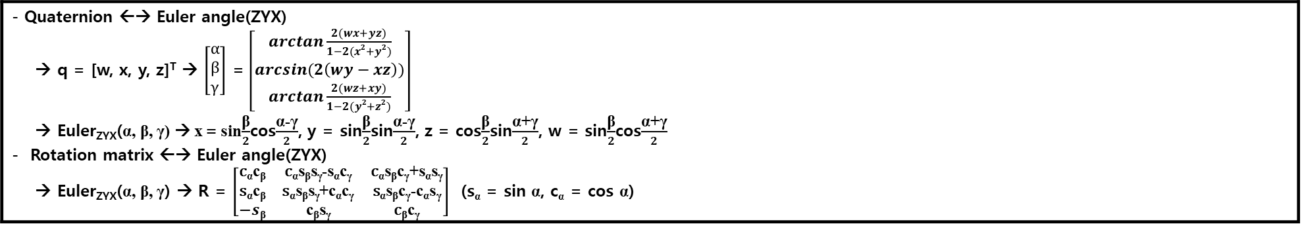
1. Rigid Body Transformation – (8)
형식 모음
글자
- Quaternion ←→ Euler angle(ZYX) → q = [w, x, y, z]^{T} → $\left[\begin{matrix}α \\ β \\ γ\end{matrix}\right]$ = $\left[\begin{matrix}arctan\frac{2(wx+yz)}{1−2(x2+y2)} \\ arcsin(2\left(wy−xz\right)) \\ arctan\frac{2(wz+xy)}{1−2(y2+z2)}\end{matrix}\right]$ → Euler_{ZYX}(α, β, γ) → x = sin$\frac{\text{β}}{2}$cos$\frac{\text{α}\text{-}\text{γ}}{2}$, y = sin$\frac{\text{β}}{2}$sin$\frac{\text{α}\text{-}\text{γ}}{2}$, z = cos$\frac{\text{β}}{2}$sin$\frac{\text{α}\text{+}\text{γ}}{2}$, w = sin$\frac{\text{β}}{2}$cos$\frac{\text{α}\text{+}\text{γ}}{2}$ Rotation matrix ←→ Euler angle(ZYX) → Euler_{ZYX}($\text{α}\text{, }\text{β}\text{, }\text{γ}$) → R = $\left[\begin{matrix}\text{c}\text{α}\text{c}\text{β} & \text{c}\text{α}\text{s}\text{β}\text{s}\text{γ}\text{-}\text{s}\text{α}\text{c}\text{γ} & \text{c}\text{α}\text{s}\text{β}\text{c}\text{γ}\text{+}\text{s}\text{α}\text{s}\text{γ} \\ \text{s}\text{α}\text{c}\text{β} & \text{s}\text{α}\text{s}\text{β}\text{s}\text{γ}\text{+}\text{c}\text{α}\text{c}\text{γ} & \text{s}\text{α}\text{s}\text{β}\text{c}\text{γ}\text{-}\text{c}\text{α}\text{s}\text{γ} \\ −s\text{β} & \text{c}\text{β}\text{s}\text{γ} & \text{c}\text{β}\text{c}\text{γ}\end{matrix}\right]$ (s$\text{α}$ = sin $\text{α}$, c$\text{α}$ = cos $\text{α}$)
메인 내용
(x₁, y₁)
(x₂, y₂)
(x_{m}, y_{m})
예시 표시
Partition
그림 설명
예시
Code
예시
code
Mismatch
글자설명
Pattern

